Slide 1
МІНІСТЭРСТВА АДУКАЦЫІ РЭСПУБЛІКІ БЕЛАРУСЬ
Установа адукацыі "Гомельскі дзяржаўны універсітэт
Імя Францыска Скарыны»
Ахова прыроды Беларусі:
Запаведнікі і Нацыянальныя паркі
\
Выканаўца:
Студэнтка групы ГЭ-21 К.В. Лазюк
Гомель 2015

Slide 2
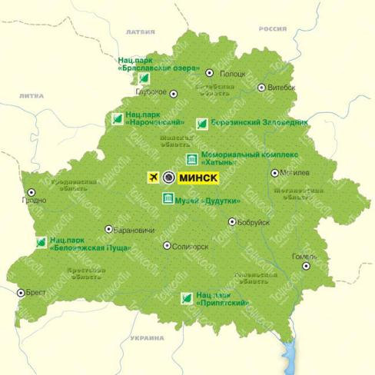
У захаванні прыродных багаццяў, важная роля належыць ахоўным прыродным тэрыторыям.
У Беларусі іх 1220: Бярэзінскі біясферны запаведнік, нацыянальныя паркі ("Белавежская пушча", "Браслаўскія азѐры", "Нарачанскі", "Прыпяцкі"), заказнікі.

Slide 3
Запаведнікі − гэта тэрыторыя, на якой уся прырода захоўваецца ў натуральным стане, дзе забаронена любая гаспадарчая дзейнасць чалавека.
Нацыянальныя паркі – гэта тэрыторыя, якая вылучаецца не толькі для аховы прыродных супольнасцяў, але і для турызму і адпачынку.
Заказнікі – тэрыторыя, на якой ахоўваецца не ўся прырода, а толькі некаторыя віды раслін і жывѐл. Тут забаронены толькі некаторыя віды гаспадарчай дзейнасці.

Slide 4
Важным элементам аховы лясоў з’яўляецца выданне Чырвонай кнігі Беларусі

Slide 5
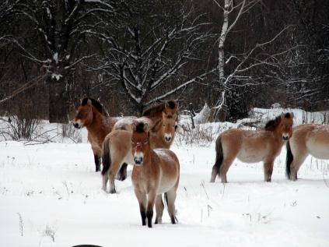
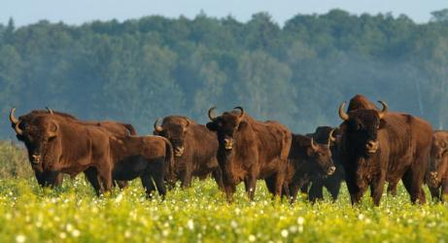
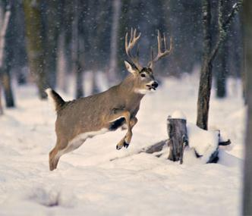
Нацыянальны парк «Белавежская пушча»
Нацыянальны парк «Белавежская пушча» размешчаны ў Брэсцкай вобласці. Прыродаахоўная праца тут пачалася стагоддзе назад. У 1992 году парк быў уключаны ў Спіс Сусветнай спадчыны чалавецтва. У 1993 годзе ён атрымаў статус біясфернага запаведніка

Slide 6
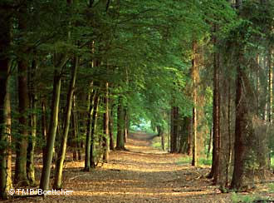
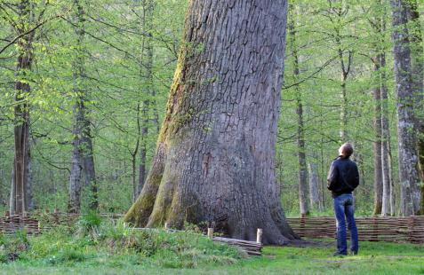
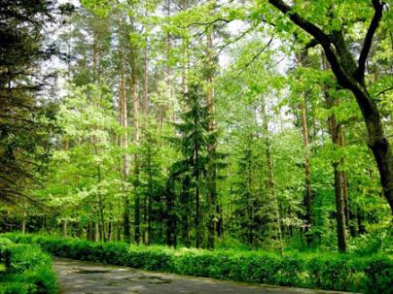
У Нацыянальным парку «Белавежская пушча» да нашых дзён захаваліся старажытныя дубы, узрост якіх больш за 500 гадоў, ёсць векавыя ясені, хвоі і елкі.

Slide 7
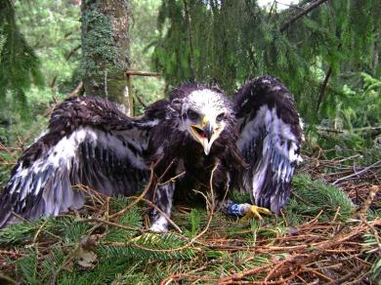
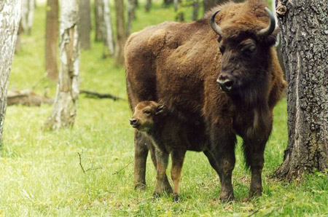
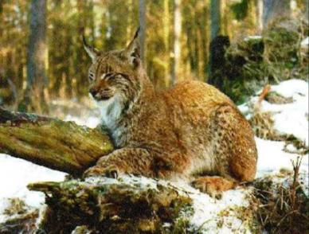
У парку жывуць разнастайныя жывёлы і птушкі, у тым ліку самая вялікая ў Еўропе папуляцыя рэдкіх зубраў і вялікіх падворлікаў.

Slide 8
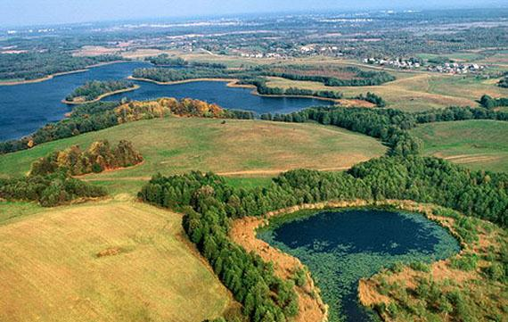
Нацыянальны парк «Нарачанскі»
Нацыянальны парк «Нарачанскі» размешчаны ў Мінскай вобласці, заснаваны ў 1999 годзе. Траціну парку займаюць сасновыя лясы. Не ўсе тэрыторыі, якія належаць Нацыянальнаму парку «Нарачанскі», з'яўляюцца запаведнымі. Тут ёсць зоны адпачынку з буйнымі азёрамі, дзе водзіцца мноства разнастайнай рыбы, і таму яны карыстаюцца папулярнасцю ў рыбакоў.

Slide 9
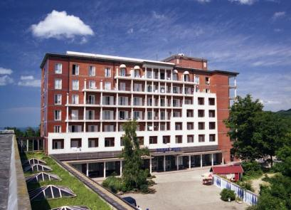
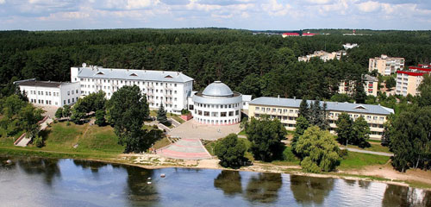
Парк таксама вядомы сваімі прыроднымі крыніцамі мінеральнай вады. Тут размешчаны 18 санаторыяў і аздараўленчых цэнтраў.

Slide 10
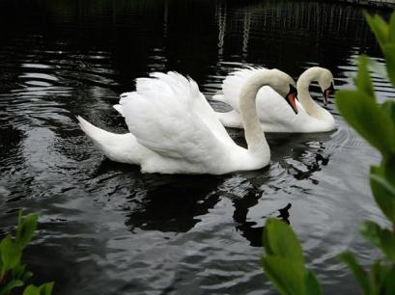
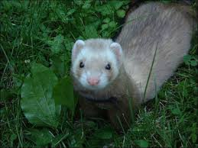
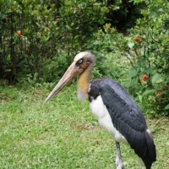
Нацыянальны парк “Браслаўскія азёры”
Браслаўскія возерапарк заснаваны ў 1995 году на паўночным захадзе Беларусі. На яго тэрыторыі знаходзяцца найпрыгожыя ў Віцебскай вобласці Браслаўскія азёры. Тут расце больш 1900 відаў раслін, 20 з якіх блізкія да вымірання.
У парку таксама жывуць:
− 34 віды рыб
− 216 відаў птушак (85% усіх гнездавых птушак у Беларусі)
− 45 відаў млекакормячых
− 12 відаў амфібій
− 5 відаў рэптылій

Slide 11
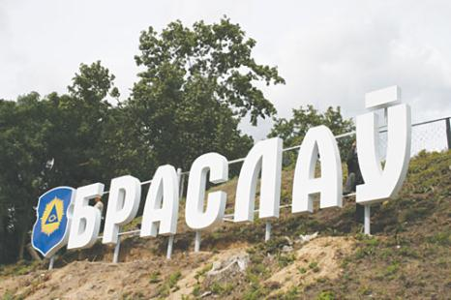
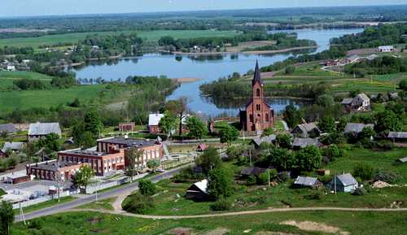
На тэрыторыі парку размешчаны старажытны горад Браслаў, упершыню згаданы ў пісьмовых крыніцах у XI стагоддзі

Slide 12
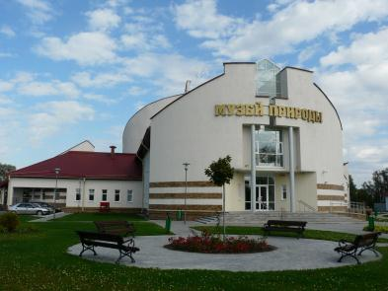
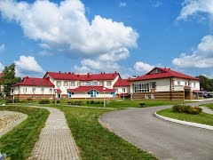
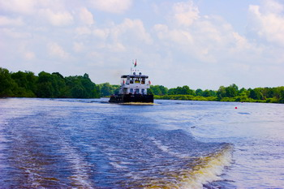
Нацыянальны парк "Прыпяцкі"
Нацыянальны парк "Прыпяцкі" Размешчаны ў 250 км ад Мінска на поўдні краіны ў Гомельскай вобласці. Запаведнік у пойме ракі Прыпяць існаваў з 1969 гады. У наш час тэрыторыя парку перавышае 190 000 гектараў.

Slide 13
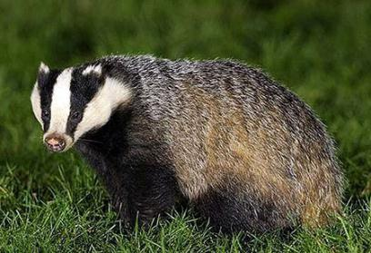
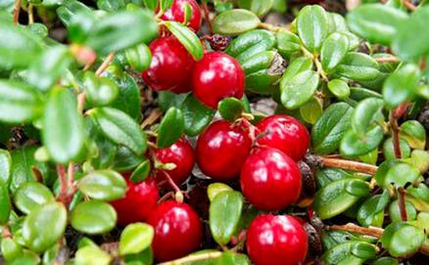
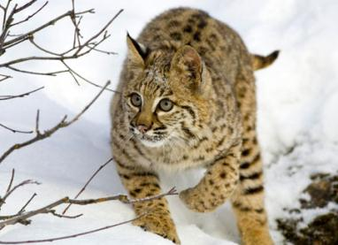
У 1987 году ў парку пасялілі зубраў. Там таксама насяляюць:
− 51 від млекакормячых
− 11 відаў амфібій
− 7 відаў рэптылій
− 38 відаў рыб
− 256 відаў птушак
Растуць 929 відаў раслін і 196 відаў мохаў.
Парк славіцца журавінавымі месцамі. Журавіны тут займаюць 500 гектараў.

Slide 14
Бярэзінскі біясферны запаведнік
Запаведнік размешчаны ў 120 км ад Мінска на тэрыторыі Віцебскай вобласці. Ён створаны ў 1925 годзе для абароны рэдкіх відаў раслін і жывёл, якія жывуць на поўначы краіны. Запаведнік уваходзіць у глабальную сетку біясферных запаведнікаў ЮНЭСКА.

Slide 15
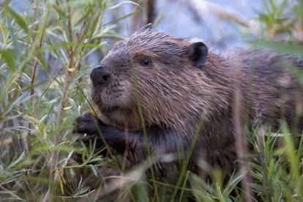
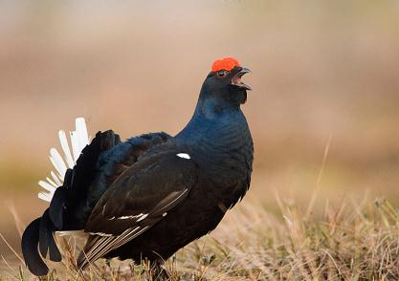
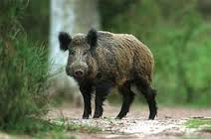
На тэрыторыі запаведніка размешчаны розныя прыродныя комплексы – лясы, сенажаці, вадаѐмы і балоты. Тут насяляе больш паловы з усіх вядомых відаў беларускай фауны, у тым ліку:
− 56 відаў млекакормячых;
− 220 відаў птушак ;
− 9 відаў амфібій;
− 5 відаў рэптылій;
− 34 віды рыб.

Slide 16
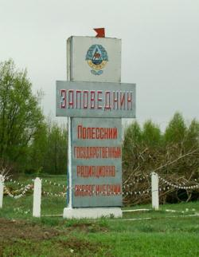
Палескі дзяржаўны радыяцыйна-экалагічны запаведнік
Палескі дзяржаўны радыяцыйна-экалагічны запаведнік − адзіны запаведнік падобнага тыпу ў свеце. Запаведнік быў арганізаваны ў 1988 годзе.
Ён размясціўся на тэрыторыі найбольш пацярпеўшых ад аварыі на Чарнобыльскай АЭС раёнаў − Брагінскага, Нараўлянскага і Хойніцкага.
Яго асноўнымі задачамі з’яўляюцца недапушчэнне распаўсюджвання радыяцыі і ахова расліннага і жывёльнага свету.

Slide 17
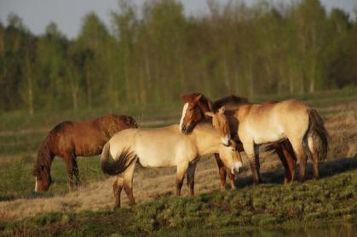
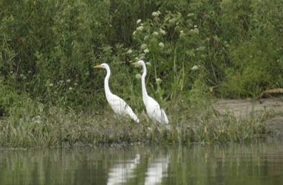
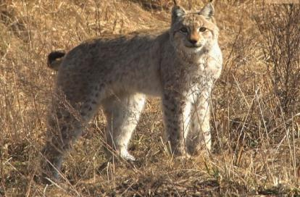
Фаўна запаведніка прадстаўлена 43 відамі рэдкіх жывёл, занесеных у Чырвоную кнігу Беларусі і ахоўных міжнароднымі канвенцыямі, у тым ліку палескай папуляцыяй зуброў (больш за 70).

